Slide 1
Etnomusicologia
Prof.: Marcos Câmara de Castro
Kelly Araújo 8931984

Slide 2
FRATRES CELLO EMSEMBLE
O presente estudo de etnomusicologia teve como objetivo observar aspecto inerente da diversidade cultural e a assimilação do repertório do século 21. A metodologia utilizada foi entrevistas e bibliografia informal advinda das redes sociais.

Slide 3
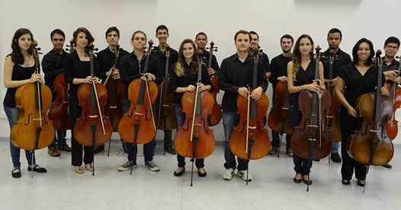
O grupo FRATRES CELLO EMSEMBLE iniciou suas atividades em 2016 sob a supervisão do prof. André Micheletti. Contava com 18 integrantes, todos são alunos do curso de Bacharel em Violoncelo da Faculdade de filosofia, Ciências e Letras da USP em Ribeirão Preto.
Inanna
Walisson Cruz
Ana Carolina
Caleb S. Lasso
Guilherme Walder
Pedro Pasqualatto
Gláucia Marques
Gabriel Barbosa (Jesus)
João Paulo
Israel Angelloti
Lucas Casagrande
Evelyn Toledo
Daniel Alves
Kelly Araújo
Samuel Silva
Maurélio Peotta
Arthur Vilafanne
Claúdia Muniz

Slide 4
A origem do FRATRES CELLO EMSEMBLE
Eu: Professor André ao ingressar no departamento de música em 2016, havia 18 alunos de violoncelo matriculados, a iniciativa de fundar o grupo FRATRES CELLO EMSEMBLE, partiu de você, que já vinha com essa proposta já em mente ou manifestou-se decorrência de conversas com os alunos?
André: A questão da proposta do grupo de cello, eu já vinha com a essa ideia de montar o grupo de violoncelos, que acho necessário, e principalmente porque quando eu cheguei em novembro de 2015 eu vi que o departamento tinha mais violoncelo do que qualquer o outro instrumento, então eu percebi que tinha a necessidade de um trabalho de música de câmera.
Fábio Presgrave professor da UFRN
ao se depara com um número significativo de estudantes de violoncelos, percebeu que precisava acolher esses alunos de forma coletiva “botava a molecada para fazer música de câmera e ajudava-os a ter uma postura de Orquestra ,aprender a tocar peças que fossem de câmera orquestrais e que eles tivessem essa prática, que pudessem transladar esse aprendizado, e que pudessem utilizar esse aprendizado mesmo que fosse dentro do conjunto violoncelo para as outras práticas musicais que eles irão ter fora da Universidade por que ajudaria na educação de cada um deles, na formação acadêmica musical de cada um deles quanto a isso achei importante.

Slide 5
A origem do FRATRES CELLO EMSEMBLE
Em um conjunto é importante observar a busca de lideranças.
A questão do FRATRES e como vocês alunos abraçaram isso para mim foi muito surpreendente que a própria palavra FRATRES, que tiraram de uma peça do Arvo Pärt, ela significa “irmão” “Irmandade” então isso suplanta a questão heterogênea do grupo.
o grupo não é homogêneo, não é homogêneo tecnicamente, musicalmente, etnicamente ,politicamente dentro das suas opiniões são muito plurais e religiosamente. E mesmo eu tendo uma opinião política e eu aprendi a ter que respeitá-los para me respeitarem também. Minha experiência com o grupo... na minha família, eu fui o primeiro a brigar com as pessoas por terem opiniões políticas diferente e no grupo eu precisei a passar aceitar seus posicionamentos, então é na verdade essa irmandade acabou me fazendo ter mais respeito também. Eu aprendo muito, na verdade todos nós temos esse viés de mão dupla, de aprender muito com os alunos, às vezes mais que eles aprendem comigo.
A outra questão essencial é que dentro dessa Irmandade e mesmo com toda essa questão heterogênea que se tem dentro do grupo a grana de poder fazer esses concertos de poder fazer essa viagem e da produção musical da produção artística ela suplantou toda a diferença de cada um. E acho que o momento que e vocês estão no palco é essa homogeneidade ela parece ,então é musicalmente homogêneo dentro dessa pluralidade

Slide 6
A origem do FRATRES CELLO EMSEMBLE
Eu: Segundo Caleb Lasso que é um dos integrantes do grupo FRATRES CELLO EMSEMBLE, em 2016 o grupo realizou 14 atividade musicais entre: Consertos em teatro, tocar em praças dentro e fora da USP, com o objetivo de arrecadar fundos para uma viagem internacional, onde este, foi convidado para participar do “festival Fiato al Brasile em março de 2017. Qual é sua visão em relação ao desempenho grupo na busca de um objetivo em comum( a viagem internacional) revelaram solidariedade e sensibilidade em ajudar o próximo com o propósito de arrecadar fundos em prol do grupo e não e forma individual?
André: acho que foram muito mais que 14 eventos. 14 eventos grandes com o grupo todo, porque eu vi o grupo se dividir em grupos pequenos, na hora de buscar o soldo, o dinheiro para essa viagem, o que cada grupo pequeno conseguia direcionava a renda para grupo todo, ora é pensamento...
Eu tenho um pensamento socialista de esquerda não posso impor isso ao grupo, mas foi como sociedade eles provaram que tiveram um pensamento homogêneo ou pelo menos a maioria teve que agir assim e todos aceitaram, então exista essa busca financeira, para financiar o grupo todo e não só um, não tiveram um pensamento egoísta “ o que eu conseguir é só meu, o que você conseguir é seu” a renda é do grupo, foi nesse momento que eu percebi que por mais que eu não pudesse influenciar o grupo para tendências que eu tenho de caráter filosóficas , o grupo foi buscar e chegaram a um consenso. E esse dinheiro foi muito bem dividido para as passagens, alimentação, diversão e educação cultural em visitas aos museus, igrejas e o Vaticano. No fundo eles não perceberam o exercício de solidariedade de viver em sociedade muito maior que eles possam imaginar e muito mais filosófico que eles podiam ter entendido, talvez um dia a ficha caia para alguns deles.
Episódio do Jesus.

Slide 7
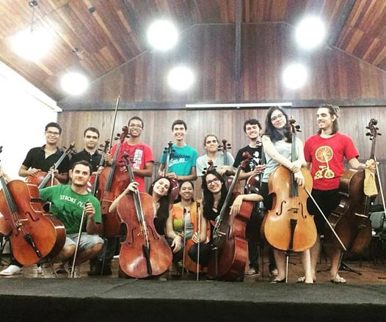
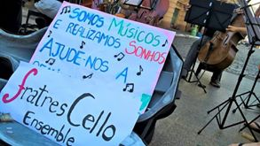
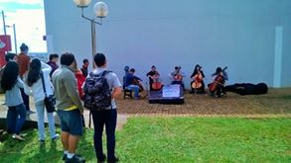
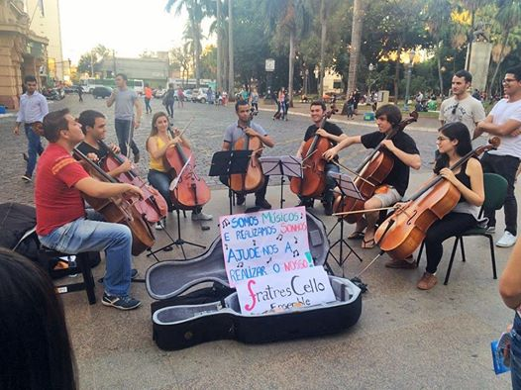
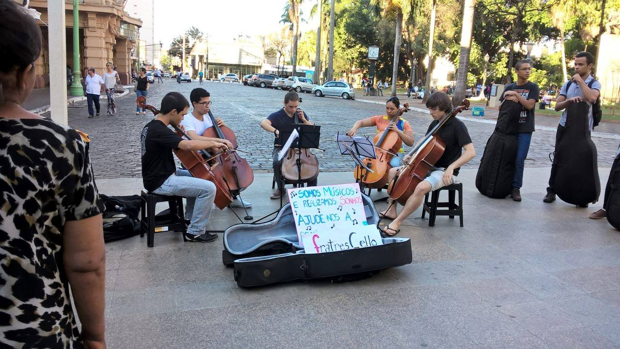

Slide 8
Repertório
Eu: O papel do professor é familiarizar os alunos diferentes Convenções estruturais explorando e observando como as ideias musicais podem se estabelecer e transformar. Este ano o grupo FRATES CELLO EMSEMBLE enfrentou novos desafios, o senhor poderia relatar o que seria esses desafios? Quais? E por que eram desafios em relação a música que foi proposta para o grupo?
André Micheletti : normalmente a gente começa a entender desafio com algo técnico, há isso é muito difícil, aquele é muito fácil, na verdade todos os desafios que nós temos com a arte, tratando a música como arte são musicais, ao traduzir a aquilo que está codificado numa partitura para som e transformar aquilo em som, transformar quilo em arte e esse é o grande desafio, os desafios que nós tivemos esse ano foi de aprender muitas vezes às vezes consolidar um pouco mais em outros em outros casos linguagens musicais diversas, neste ano principalmente no século 21, de peças que foram escritas para o FRATRES, e este realizou a primeira audição, foram 3 peças. Esse ano as três peças em linguagens completamente diferentes. Essas linguagens digo para o público em geral, muito dos sons produzidos pelo por técnica expandida são os mesmos, mas a maneira que a gente codificar isso, a maneira desses compositores codificarem esses símbolos, transformar em símbolos em sons, torna muitas vezes perto do Impossível para o interprete, decodificar esse símbolos e transformar em sons, aí vai depender um pouco da cultura de cada um dos compositores e também dos intérpretes.

Slide 9
Repertório
Glaúcia: Bom a peça do Silvio foi um caso sério a gente levou pelo menos uns três ensaios até entender o que realmente a partitura estava querendo passar para a gente, porque é uma forma de escrita muito particular e que tinha alguma coisa de querer voltar um tipo de escrita mais antiga do que pessoal que faz música contemporânea gosta, mas foi coisa do Silvio então o Rubens meio que criticou para caramba porque tinha coisa que ele poderia ter escrito de outra forma para ficar menos complicado e tal mas enfim. Esses números grandes eu vou falar por referência dessa foto que eu tirei de uma folha só Tem marcado 7 10 8 10 10 10 isso daí esses números grandes são a quantidade de segundos então não havia formula do compasso no caso mas tinha uma marcação de segundos que não era preciso então levaria mais ou menos 7 segundos ou 10 segundos cada um desses compassos, a gente estava tocando em oito violoncelos Mas a Yuka fazendo o solo vocal. E essas bolinhas pretas que tem marcado elas são números para você saber qual que era a sua entrada.
Ah é também ele mandou uma bula para gente a bula é para explicar o que são esses sinais doidos que agente nunca viu na vida que ele coloca na partitura Mas tipo tinha muita coisa que estava faltando, então a gente teve que deduzir na hora, outras coisas a gente perguntou para ele no dia do concerto como que fazia ele explicou e foi isso mas virou uma confusão danada até a gente entender o que estava acontecendo com isso, quando fomos tentar fazer a primeira leitura rápida com o André a gente simplesmente deixou de lado porque não tinha condição de entender isso daí.

Slide 10
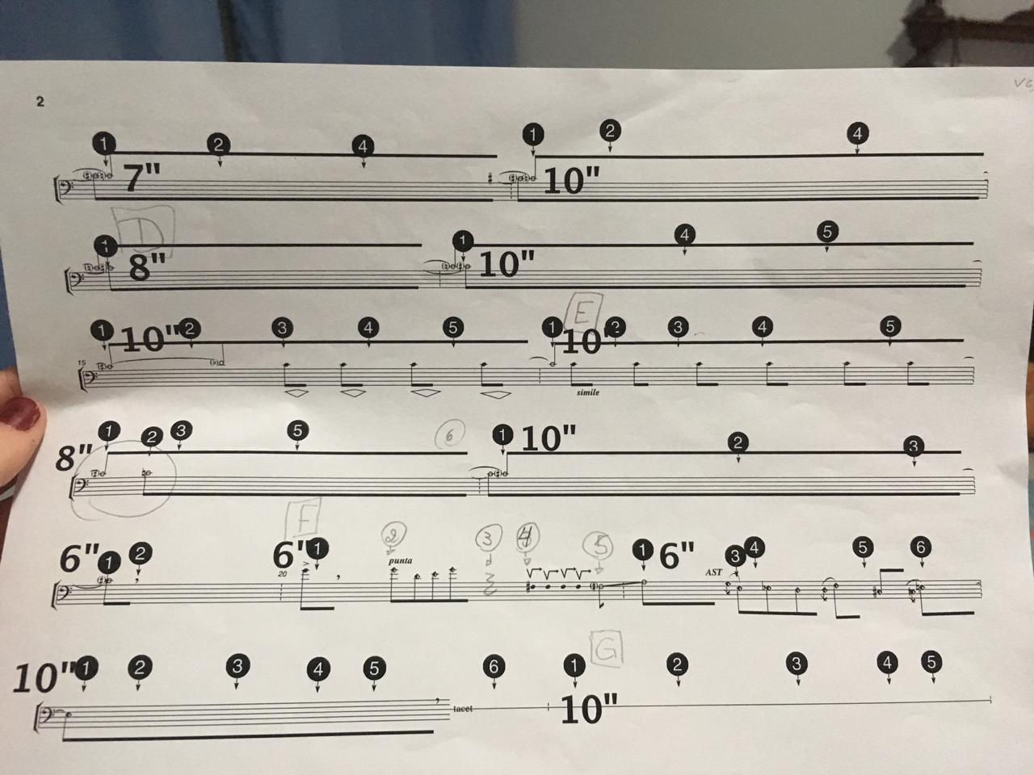
Repertório

Slide 11
Repertório
Eu: Professor dentro do grupo você sentiu que, alguns alunos tiveram uma estranheza princípio em relação ao repertório proposto? Houver alguma resistência com esses desafios ou não? Eles conseguiram assimilar bem essas músicas contemporâneas?
André : A resistência ela sempre existe, na verdade existe uma resistência até pelo já comum o chamado “carne de vaca” (repertório já assimilado culturalmente, até porque ao iniciar no instrumento no caso o violoncelo, tocamos musicas advindas do repertório tradicional barroco, clássico e romântico)às vezes nós temos uma resistência a tocar um Dvorak como ele está escrito, o nosso referencial não é a partitura por ela mesma, é o nosso referencial sonoro. Esse é o grande problema da Indústria fonográfica dentro do século 20, ela estabeleceu o conceitos sonoros que nós imitamos, nós imitamos um Elga da Jaqueline du Pré ou o Dvorak do Rostropovich...

Slide 12
Repertório
... então quando os alunos e eu pegamos a partitura “nova” na ocasião para o Festival Música Nova, o grande problema é a falta no referencial desse material sonoro já produzido, quem vai produzir somos nós, principalmente quando elas são estreias mundiais . Agora essa questão da falta desse material sonoro e gera muitas vezes no intérprete no caso nós os alunos e eu, é uma repulsa. A primeira repulsa é o “desconhecido”, é difícil lidar com o desconhecidos, e encarar esse desafio, que é, você pegar algo com uma anotação completamente diferente do que você tá acostumado a ler todos os dias.
Nós fizemos três peças de estilos diferentes eles tem opiniões diferentes para cada peça e isso, é mais importante é o senso critico. Eu não quero desenvolver neles, que eles gostem do eu gosto e façam o que eu faço mas que eles busquem a interpretação deles em cada uma dessas peças.

Slide 13
Entrevistas com: André Micheletti Glaúcia Marques Pedro Pasqualatto Guilherme Walter

